Slide 1
С севера на юг. Природные зоны России.
Вопросы для проверки знаний
Работу выполнила
учитель начальных классов
МБОУ СОШ № 5 города Саров
Пешехонова Ольга Павловна

Slide 2
1. Что обозначают цвета на физической карте? 2. Что обозначают цвета на карте природных зон? 3. Перечислите природные зоны России.
ОС «Перспектива»
Окружающий мир, 4 класс
А.А.Плешаков, М.Ю.Новицкая
Вопросы

Slide 3
4. В каком направлении сменяются природные зоны на территории России? 5. Почему происходит смена природных зон? 6.Изобрази схему нагревания поверхности Земли солнечными лучами? 7. Почему горные области на карте обозначены отдельно?
Вопросы

Slide 4
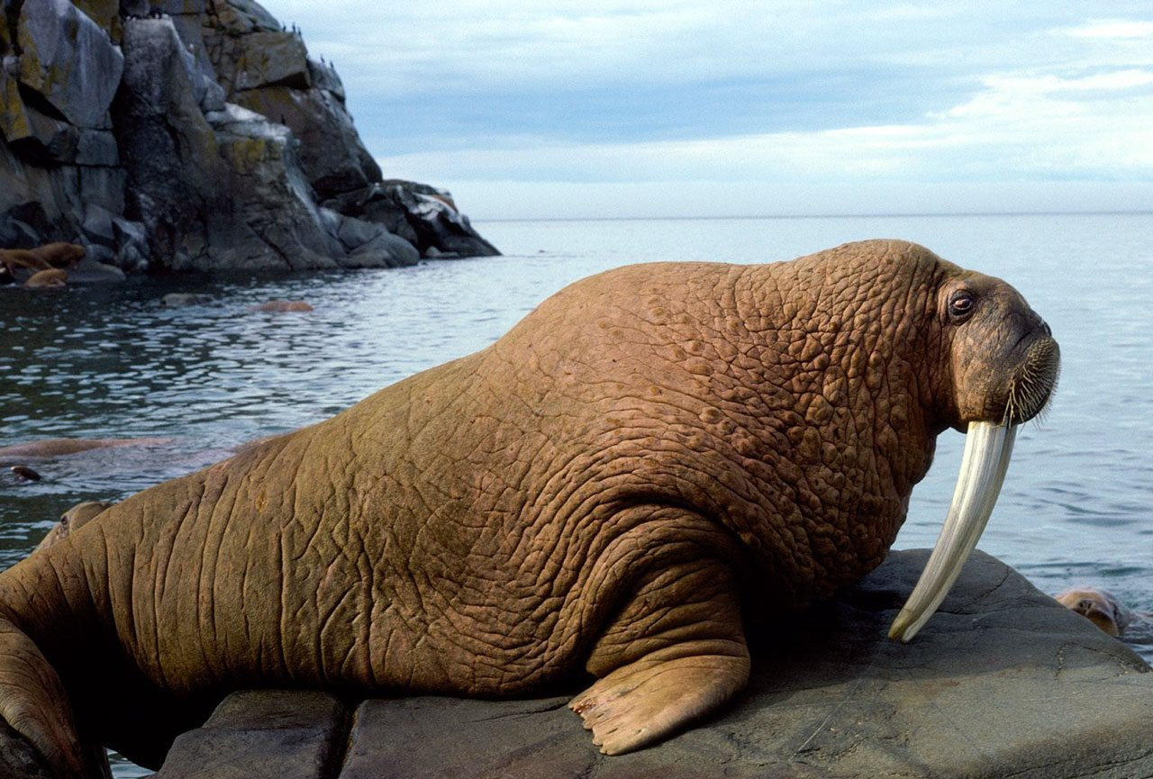
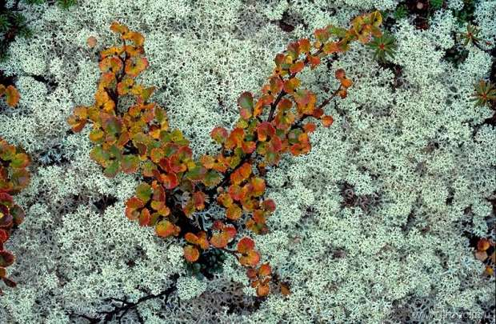
8. Укажи растения и животных на картинках. В каких природных зонах обитают эти растения и животные?
Вопросы

Slide 5
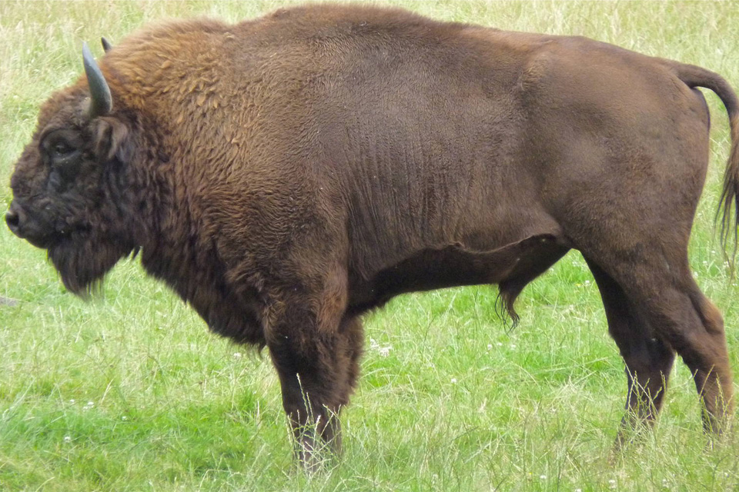
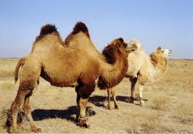
9. Укажи растения и животных на картинках. В каких природных зонах обитают эти растения и животные?
Вопросы

Slide 6
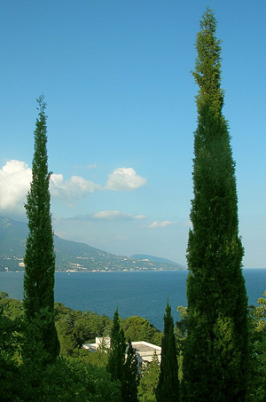
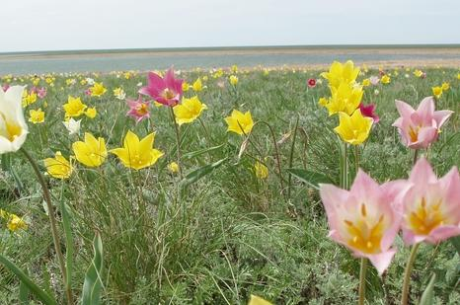
10. Укажи растения и животных на картинках. В каких природных зонах обитают эти растения и животные?
Вопросы

